Slide 1


ỦY BAN NHÂN DÂN QUẬN LONG BIÊN
TRƯỜNG TIỂU HỌC ĐÔ THỊ VIỆT HƯNG
BÀI GIẢNG ĐIỆN TỬ
KHỐI 3
MÔN: TIẾNG VIỆT

Slide 2


Slide 3
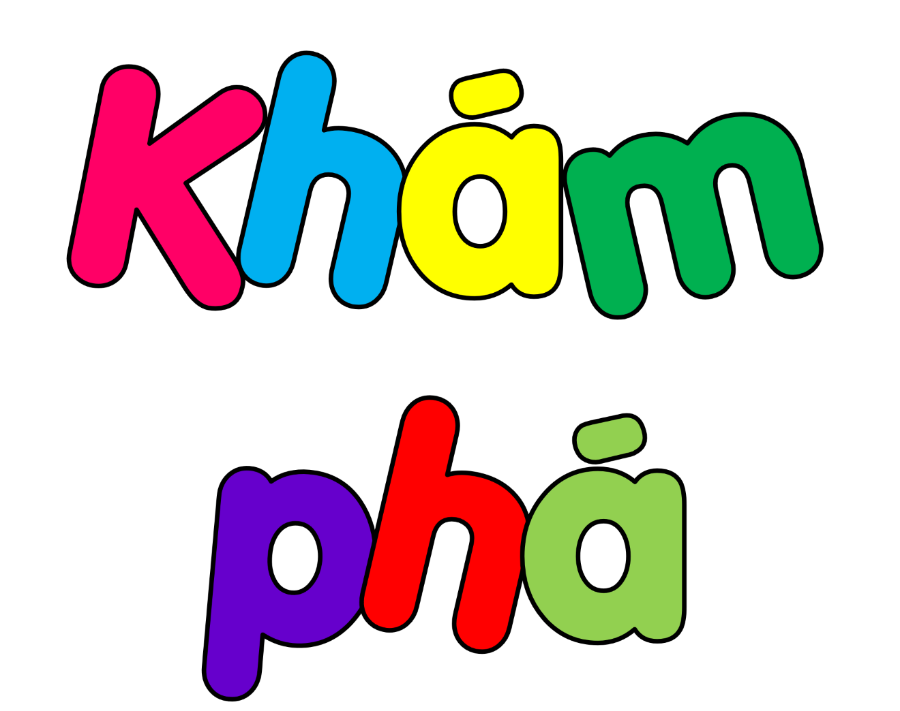

Slide 4
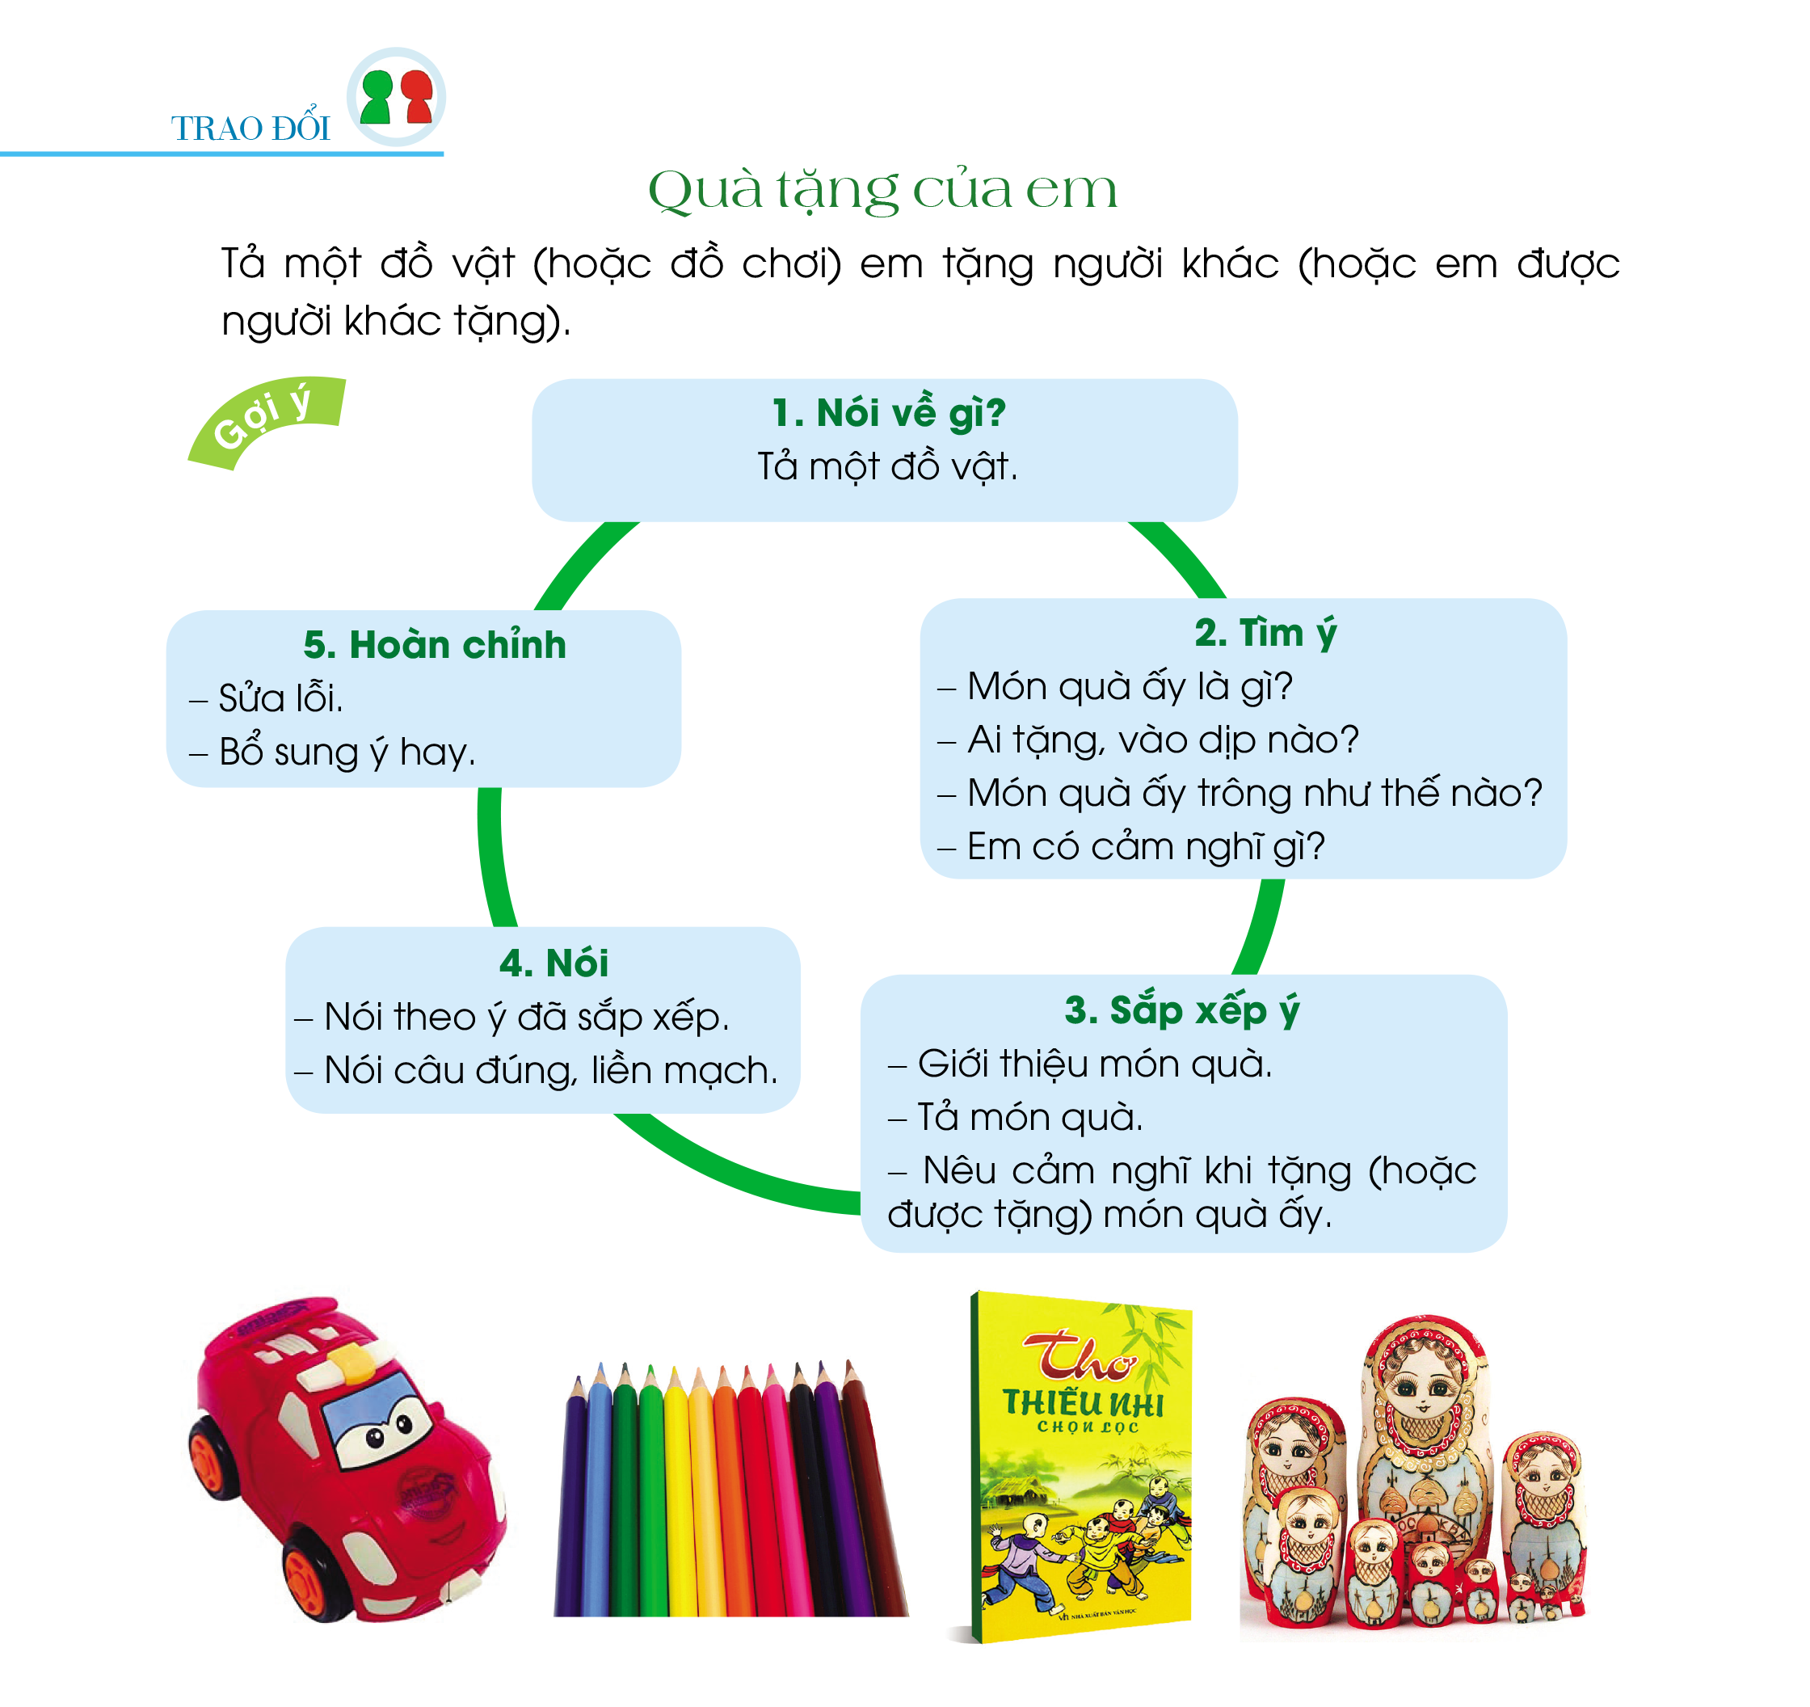
Tả một đồ vật (hoặc đồ chơi) em tặng người khác (hoặc em được người khác tặng).

Slide 6
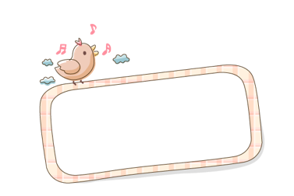

Thảo luận nhóm

Slide 7


Slide 8
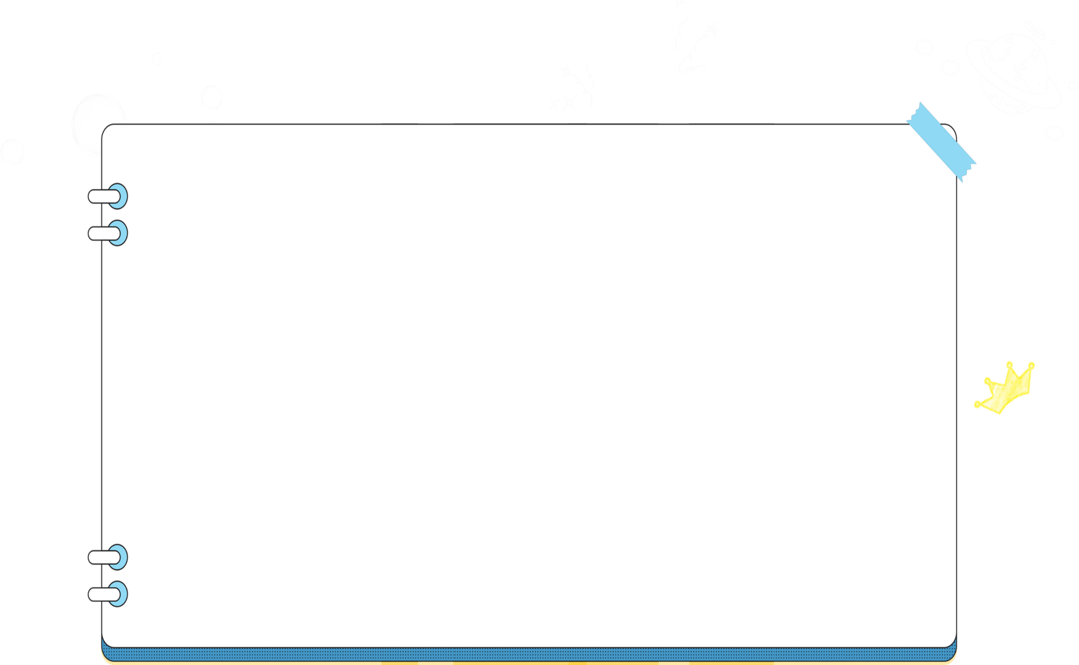
Bài tham khảo
Sinh nhật vừa rồi mẹ có tặng em một con búp bê rất xinh đẹp. Búp bê to bằng em bé mới sinh. Khuôn mặt búp bê tròn, má trắng hồng, mịn màng. Đôi mắt đen long lanh, sáng lên trên khuôn mặt rạng rỡ, tươi tắn. Búp bê có mái tóc đen nhánh, được tết thành hai dải. Mỗi dải có thắt một chiếc nơ màu đỏ thật xinh xắn. Hai tay búp bê bụ bẫm chìa ra phía trước như đang đòi được bế. Hai chân tròn trĩnh. Bàn chân đi tất trắng hồng trong chiếc giày màu xanh da trời thật đẹp. Búp bê duyên dáng trong bộ áo váy trắng muốt xen lẫn sợi kim tuyến óng ánh. Mỗi khi học bài xong, em lại mang búp bê ra chơi. Em trò chuyện với búp bê như người bạn thân thiết. Mỗi tối đi ngủ, em thường ôm nó bên mình. Em yêu búp bê nhiều lắm, em xem búp bê như người em gái của mình bởi búp bê là nguồn động viên, an ủi em những lúc vui, buồn. Em sẽ luôn giữ gìn búp bê cẩn thận.

Slide 9


Slide 10

